Slide 1
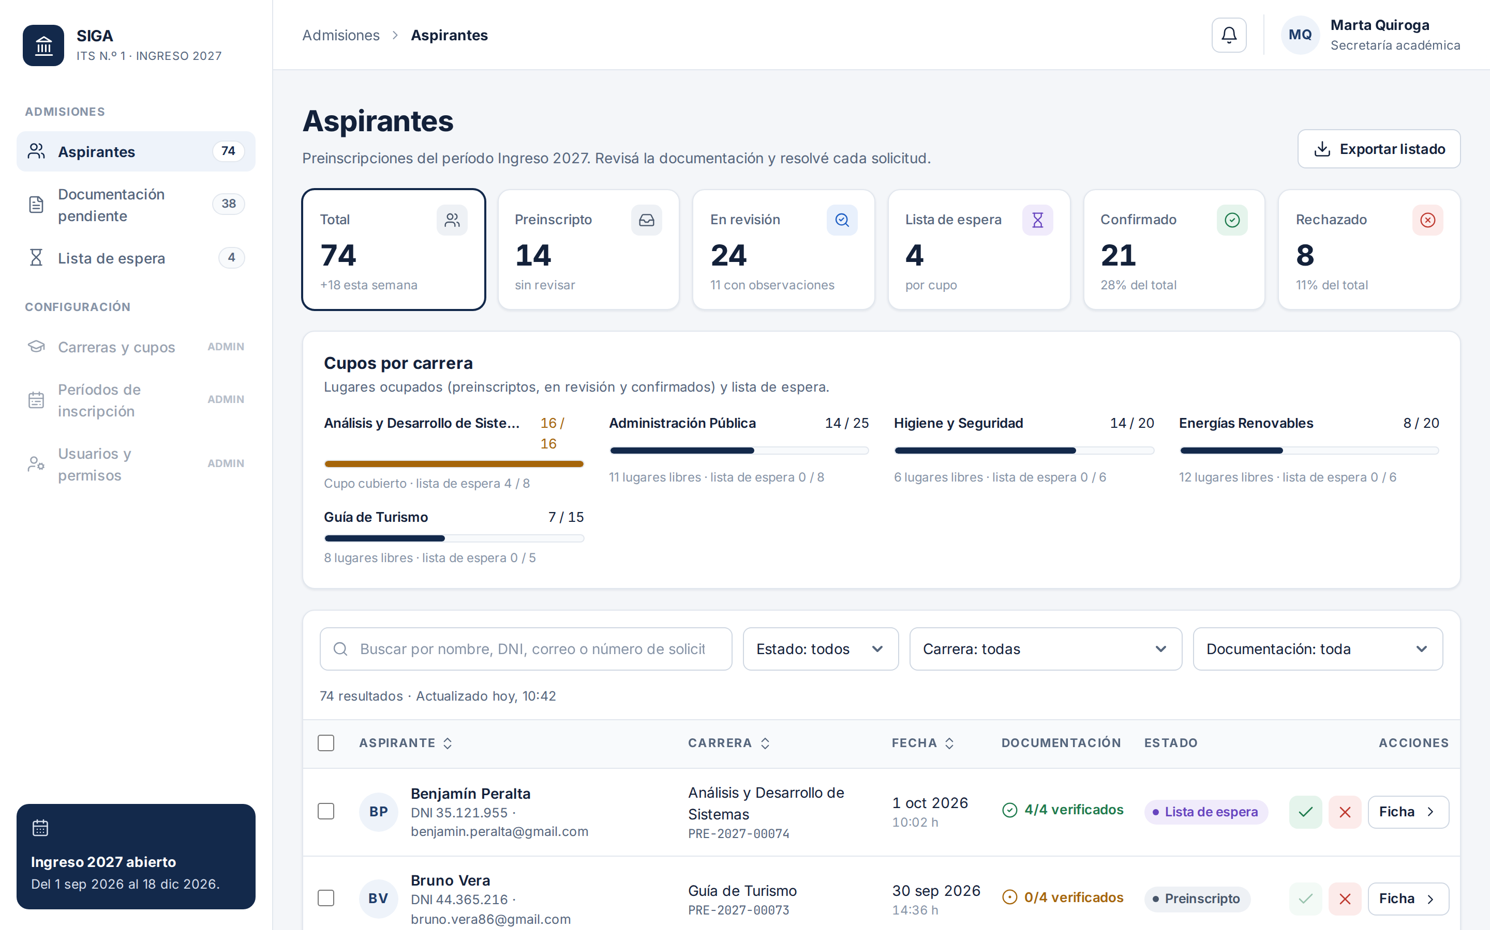
PROYECTO FINAL · ITS N.º 1 · VIEDMA
SIGA
Sistema Integral de Gestión Académica
Primera cohorte: el circuito de ingreso de aspirantes
Gonzalo Paez · Hernan Jalabert · Fernando Díaz · Guadalupe Lemunao · Federico Benitez
Docente: Oswaldo Rivera · Tecnicatura Superior en Análisis y Desarrollo de Sistemas Informáticos
Notes:
Presentamos dónde estamos con SIGA. Esta cohorte se ocupa del primer eslabón: el ingreso de aspirantes. Mostramos las vistas, cómo vamos a organizar el proyecto en Django y Docker, el estilo visual y el modelo de datos.

Slide 2
ALCANCE
Qué construye esta primera cohorte
Público · sin cuenta
Secretaría
Secretaría
Formulario de preinscripción
Bandeja de aspirantes
Ficha del aspirante
El aspirante carga sus datos, elige la carrera y adjunta la documentación.
Lista todas las solicitudes del período, con filtros, búsqueda y cupos.
Muestra lo que cargó, verifica cada documento y resuelve la solicitud.
Módulo M1
Módulo M2
Módulo M2
BASE TÉCNICA
Django y PostgreSQL en Docker · acceso con permisos por rol · archivos privados · registro de quién decide y cuándo
Módulo M3
SIGA · Primera cohorte · Circuito de ingreso
02
Notes:
Un circuito completo de punta a punta en lugar de pedazos de varios módulos. El aspirante entra por el formulario; secretaría trabaja en la bandeja y en la ficha. Por debajo, la base técnica que van a heredar las cohortes siguientes. Queda fuera de esta etapa crear la cuenta del aspirante y el legajo.

Slide 3
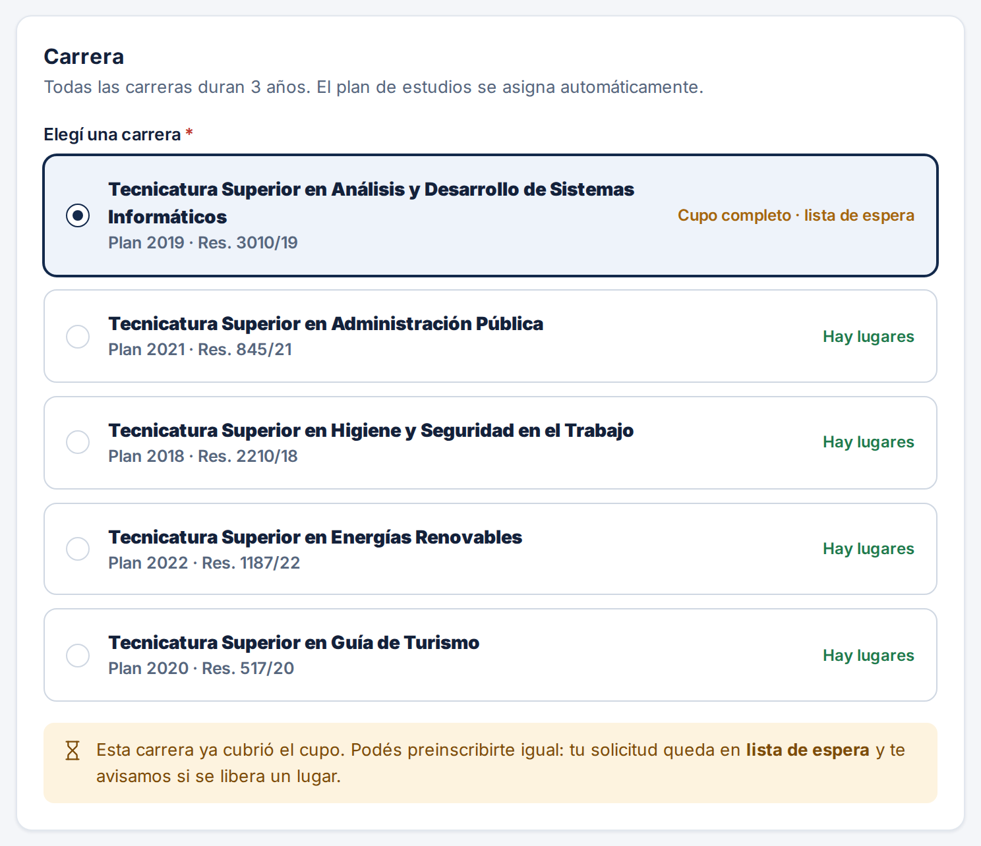
VISTA 1 · FORMULARIO PÚBLICO
El aspirante se preinscribe sin crear una cuenta
Datos personales, de contacto y la carrera elegida
Cuatro documentos: DNI, título, analítico y foto carnet
PDF, JPG o PNG de hasta 10 MB, validados al subir
Si la carrera no tiene cupo, entra a lista de espera
Al enviar recibe un número de solicitud por correo
SIGA · Primera cohorte · Circuito de ingreso
03
Notes:
Es la única pantalla pública y está pensada primero para el celular. En la captura: la elección de carrera muestra el cupo de cada una; si está completo, avisa que la solicitud queda en lista de espera. Sólo pide lo que existe en el modelo de datos.

Slide 4
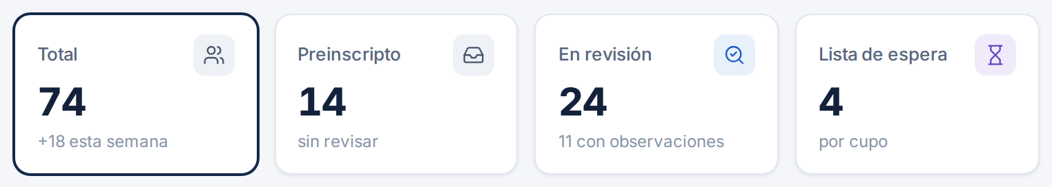
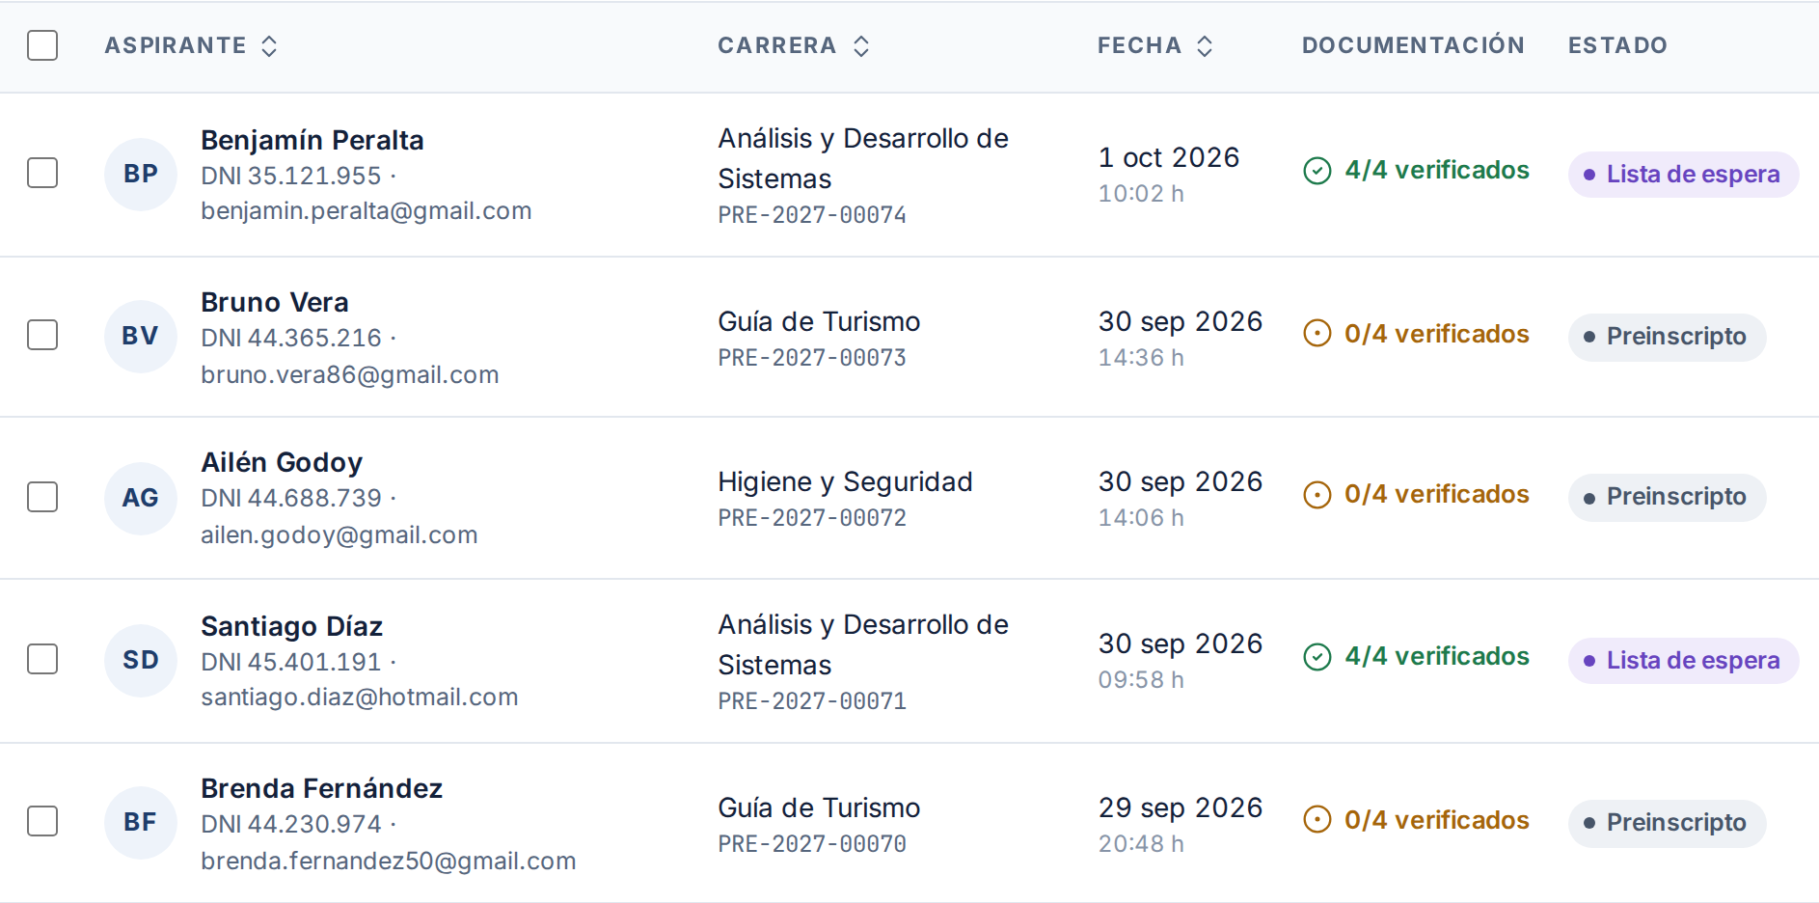
VISTA 2 · SECRETARÍA
La bandeja ordena las solicitudes del período
Resumen por estado
Cada número filtra la tabla con un clic.
Cupos por carrera
Lugares ocupados y lista de espera.
Buscar y filtrar
Por nombre, DNI, correo, estado, carrera o documentación.
Acciones con control
Confirmar sólo con la documentación aprobada.
SIGA · Primera cohorte · Circuito de ingreso
04
Notes:
Es la pantalla de trabajo diario de secretaría y reemplaza la planilla de respuestas del formulario de Google. Arriba, el resumen por estado, que también filtra. Abajo, cada solicitud con su documentación verificada y su estado.

Slide 5
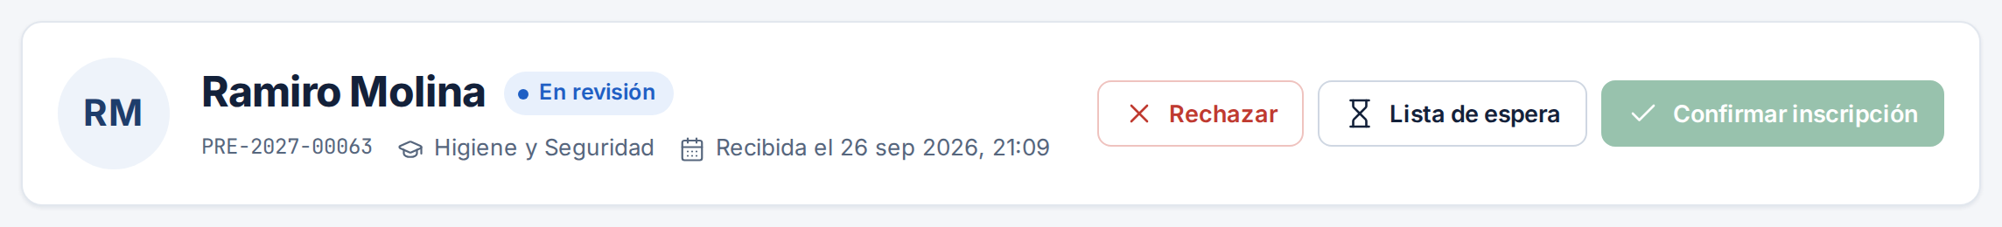
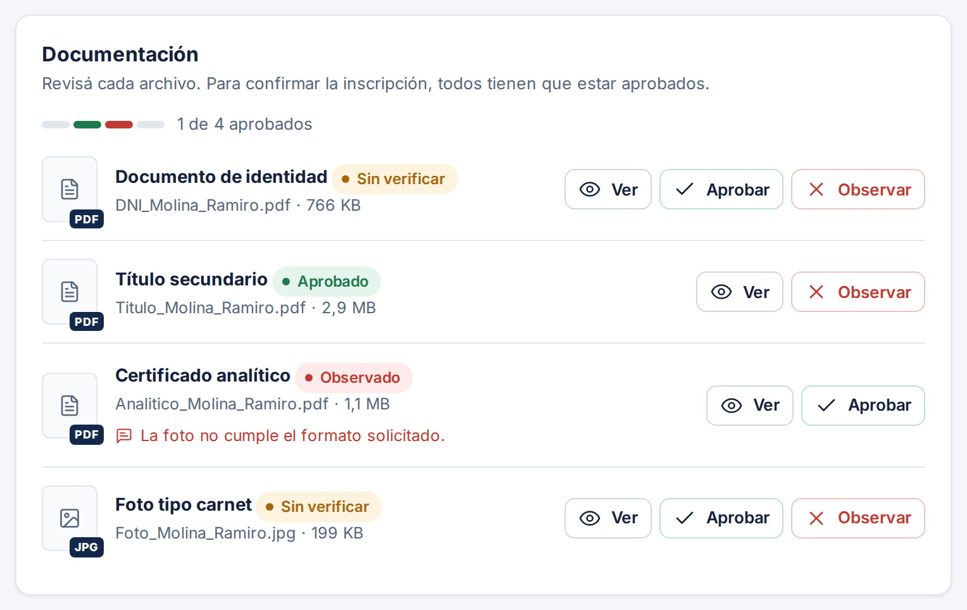
VISTA 3 · SECRETARÍA
La ficha muestra lo que cargó y permite resolver
Estados de una solicitud
Preinscripto
En revisión
Confirmado
Lista de espera
Rechazado
Cada documento se aprueba u observa. Confirmar exige los cuatro aprobados, rechazar pide un motivo y cada cambio guarda quién y cuándo.
SIGA · Primera cohorte · Circuito de ingreso
05
Notes:
Arriba, la cabecera: el botón de confirmar está apagado porque falta aprobar documentación. Abajo, cada archivo con su estado: uno aprobado, uno observado con el motivo y dos sin verificar. Los botones dependen del estado de la solicitud, y el historial es la auditoría que pide el módulo M3.

Slide 6
PROYECTO
Un proyecto Django, una app por rol
siga/
├─ docker-compose.yml
├─ Dockerfile
├─ manage.py
├─ config/settings/
├─ apps/
│ ├─ core/
│ ├─ admisiones/
│ ├─ preinscripcion/
│ ├─ administracion/
│ ├─ estudiantes/
│ └─ docentes/
├─ templates/ · static/
└─ media/ (privado)
core
base
Usuarios, roles, carreras, planes y períodos.
admisiones
esta cohorte
Preinscripciones, documentos, estados e historial.
preinscripcion
desmontable
Formulario público. Se puede quitar.
administracion
esta cohorte
Rol administrativo: bandeja y ficha.
estudiantes · docentes
próximas
Roles de las cohortes que siguen.
SIGA · Primera cohorte · Circuito de ingreso
06
Notes:
Una app por rol (administración, estudiantes, docentes) más apps de dominio. core tiene lo que todos comparten. admisiones guarda los datos del ingreso, así no dependen del formulario. Esta cohorte llena core, admisiones, preinscripcion y administracion; estudiantes y docentes quedan creadas para las próximas.

Slide 7
DISEÑO
El formulario es una app que se puede desenchufar
preinscripcion
administracion
# config/settings/base.py
INSTALLED_APPS = [
...
"apps.core",
"apps.admisiones",
"apps.administracion",
"apps.preinscripcion",
# ↑ se puede sacar
]
# config/urls.py
if "apps.preinscripcion" in \
settings.INSTALLED_APPS:
urlpatterns += [...]
formulario público
bandeja y ficha
admisiones
datos del ingreso
core
datos compartidos
La regla: ninguna app importa de preinscripcion. Si se quita, la bandeja sigue funcionando con los datos de admisiones.
SIGA · Primera cohorte · Circuito de ingreso
07
Notes:
Las flechas son dependencias: quién usa a quién. El formulario y la administración usan admisiones; nada usa al formulario. Por eso se puede sacar de INSTALLED_APPS, por ejemplo fuera del período de inscripción, y la URL deja de existir sin romper nada.

Slide 8
ENTORNO
Todo el proyecto corre en Docker
navegador
# la primera vez
cp .env.example .env
docker compose up -d --build
docker compose exec web \
python manage.py migrate
docker compose exec web \
python manage.py createsuperuser
aspirante o secretaría
web
media/
Django + Gunicorn
documentos privados
El mismo entorno para todo el equipo y para la cohorte que sigue
Los documentos quedan en un volumen y sólo se ven a través de la app
Alojamiento y dominio del despliegue: a definir con el instituto
db
pgdata
PostgreSQL
datos de la base
SIGA · Primera cohorte · Circuito de ingreso
08
Notes:
Dos servicios en docker-compose: web con Django y db con PostgreSQL, más dos volúmenes. Con tres comandos cualquiera levanta el proyecto. Los archivos subidos no tienen una URL pública: los sirve Django después de verificar permisos.

Slide 9
DISEÑO VISUAL
Sobrio, institucional y fácil de leer
Aa
Azul
Fondo
Tarjetas
Texto
Inter
#13294B
#F4F6F9
#FFFFFF
#13213A
pesos 400 a 800
ESTADOS: SIEMPRE COLOR Y TEXTO
Tarjetas blancas sobre gris frío
Formulario pensado primero para el celular
Íconos Lucide, de código abierto
Tomado de los mockups de referencia del equipo
Preinscripto
En revisión
Lista de espera
Confirmado
Rechazado
SIGA · Primera cohorte · Circuito de ingreso
09
Notes:
El estilo sale de las dos imágenes de referencia que elegimos como equipo. Un azul institucional, mucho blanco y una sola tipografía. Los estados combinan color y texto para que se entiendan aunque no se distinga el color.

Slide 10
MODELO DE DATOS
Ya está pensado el modelo de todo el SIGA
29
58
7
Modelos y migraciones a medida que avanzamos
tablas
relaciones
módulos
Autenticación y roles
2 de 3
No importamos la base completa: cada funcionalidad suma sus modelos de Django y su migración.
Estructura académica
4 de 6
Estudiantes y preinscripciones
2 de 5
ESTA ETAPA
Cursadas y calificaciones
4
usuarios
roles
carreras
planes_estudio
Docentes, clases y asistencia
5
periodos_inscripcion
Constancias
1
periodo_carrera_planes
preinscripciones
Actas y firma digital
5
documentos_estudiantes
tablas que usa esta etapa
SIGA · Primera cohorte · Circuito de ingreso
10
Notes:
El modelo de datos ya cubre el SIGA completo: 29 tablas en 7 módulos. Esta etapa usa 8. No vamos a importar la base: vamos a escribir los modelos de Django y generar las migraciones a medida que desarrollamos cada parte, para que el historial de migraciones cuente cómo creció el sistema. Antes de empezar hay tres puntos del modelo para ajustar: documentos que piden un estudiante, la contraseña obligatoria del aspirante y el historial de la preinscripción.

Slide 11
CÓMO SEGUIMOS
Próximos pasos
01
02
03
04
05
Ajustar el modelo con los hallazgos
Base en Django, PostgreSQL y Docker
Formulario de preinscripción
Bandeja y ficha de aspirantes
Despliegue de prueba y traspaso
¿Preguntas?
Mockups navegables: claude.ai/artifact/LUtNzuTp73qRe59vqwuPYf
SIGA · Primera cohorte · Circuito de ingreso
11
Notes:
El orden sigue la dependencia: primero el modelo y la base, después las pantallas. Los modelos y las migraciones se escriben dentro de cada paso, no de una vez. Al final, el despliegue de prueba y la documentación para la cohorte que sigue. El enlace abre los mockups navegables.

